Slide 1
অভিনন্দন

Slide 2
পরিচিতি
শেখ জামাল আহমদ
সহকারী শিক্ষক চুনারুঘাট পাইলট বালিকা উচ্চ বিদ্যালয় , চুনারুঘাট, হবিগঞ্জ।
মোবাইল নং- ০১৭১৬৫৭৪৯৭৩
ই-মেইল- sk1984jamal@gmail.com

Slide 3
বিষয়ঃ ইসলাম ও নৈতিক শিক্ষা
শ্রেণিঃ ৭ম
অধ্যায়ঃ চতুর্থ পাঠ - ০৯
পাঠ পরিচিতি

Slide 4
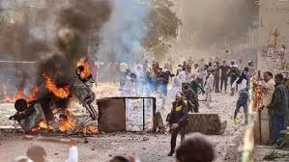
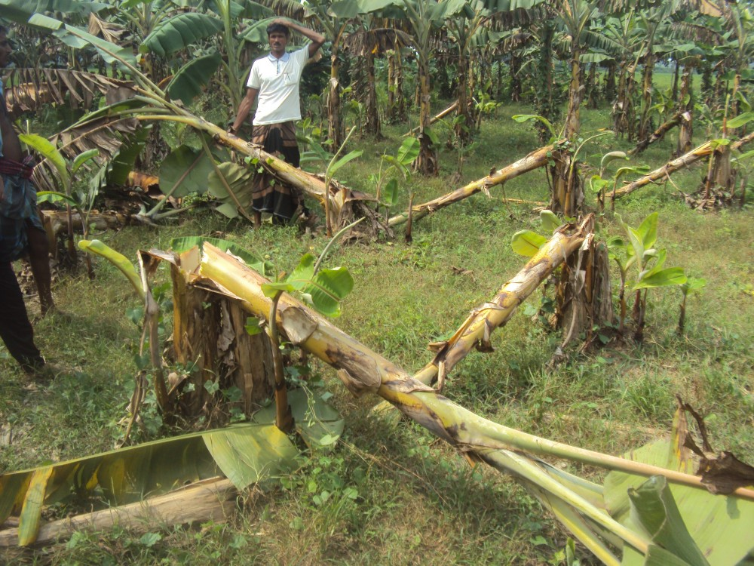
নিচের ছবিগুলো লক্ষ কর ও চিন্তা করে বল...

Slide 5
পাঠ শিরোনাম

Slide 6
শিখনফল
এ পাঠ শেষে .........
১। হিংসা সম্পর্কে বলতে পারবে।
২। হিংসা সৃষ্টির কারণ ব্যাখ্যা করতে পারবে।
৩। হিংসা এর অপকারিতা বর্ণনা করতে পারবে।

Slide 7
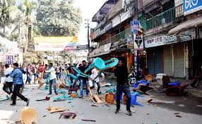
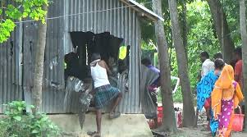
হিংসা শব্দের আরবি প্রতিশব্দ ,যার অর্থ-
হিংসা
ঈর্ষা

Slide 8
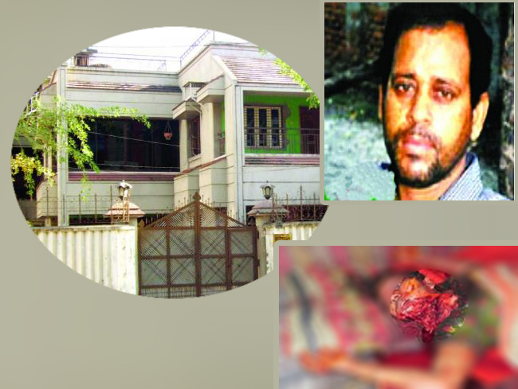
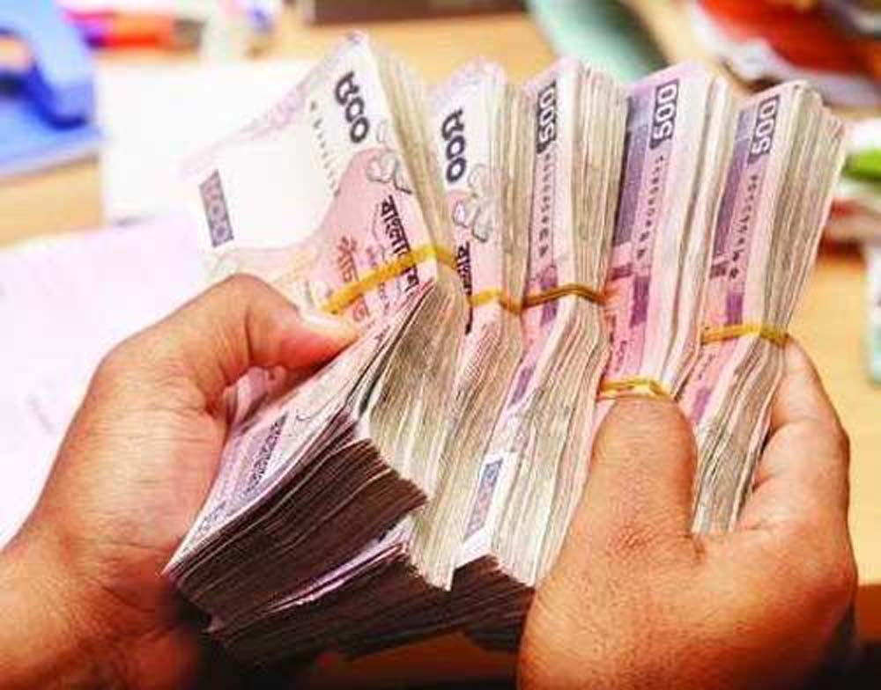
হিংসা সৃষ্টির কারণ
শত্রুতা
লোভ
অহংকার

Slide 9
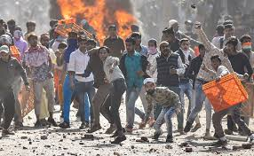
একক কাজ
হিংসার অন্তর্ভুক্ত ৫টি কাজের নাম লিখ।

Slide 10
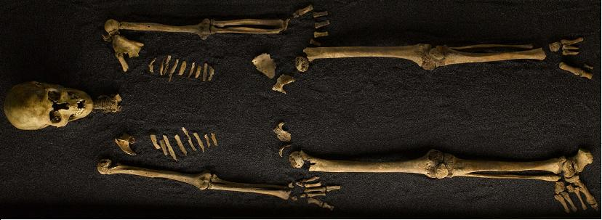
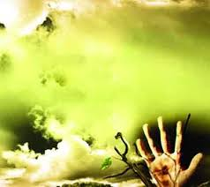
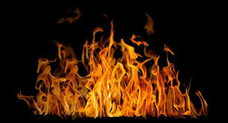
হিংসার অপকারিতা
হযরত আদম (আ) -এর মর্যাদা দেখে ইবলিস তার প্রতি হিংসা করে।

Slide 11
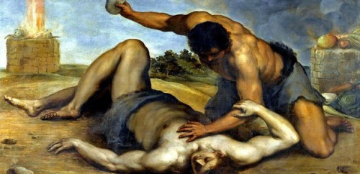
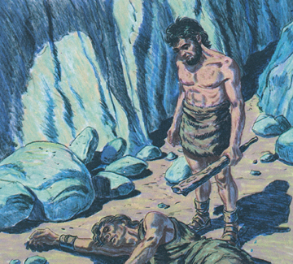
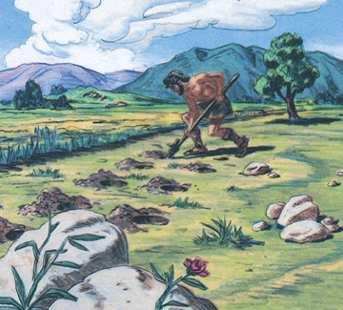
হিংসার অপকারিতা
আদম(আ)-এর পুত্র কাবিল হিংসার বশবর্তী হয়ে তারই আপন ভাই হাবিলকে হত্যা করে। হিংসা মানুষের ভাল কাজগূলোকে ধ্বংস করে দেয়।
অর্থ: ‘আগুন যেমন শুকনা কাঠকে জ্বালিয়ে ছাই করে দেয়, হিংসা তেমনই পুন্যকে ধ্বংস করে দেয়।’ (ইবনে মাজাহ )

Slide 12
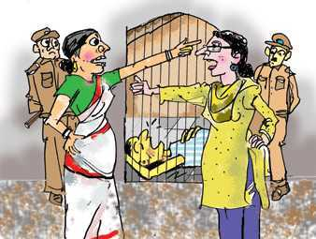
দলীয় কাজ
হিংসাকে দমন করার জন্য আমাদের কী অনুশীলন করা প্রয়োজন এর একটি তালিকা তৈরি কর ।

Slide 13
ক। শত্রুতা
খ। ঈর্ষা
গ। অহংকার
ঘ। লোভ
‘আর হিংসুকের অনিষ্ট থেকে আশ্রয় চাই যখন সে হিংসা করে’- এটি কোন সূরার আয়াত?
ক। নাস
খ। ফিল
গ। ফালাক
ঘ। ইখলাস

Slide 14
আগামীকাল এই প্রশ্নের উত্তর লিখে নিয়ে আসবে
বাড়ীর কাজ
আমরা কীভাবে হিংসা থেকে বাঁচতে পারি তার উপায় সমূহ লিখ

